Slide 1



WESITE ĐẶT TOUR DU LỊCH
Mã lớp học:DACNTT.3
Giáo viên hướng dẫn:Trần Mạnh Trường
Nhóm 8:
A46798_ Nguyễn Duy Chiến
A46573_Nguyễn Tuấn Anh
A46528_Lê Trọng Hiếu
A42964_Trần Thị Mai Hoa

Slide 2


Khảo sát bài toán
1.1.Mô tả yêu cầu bài toán
-Mục tiêu: Xây dựng một hệ thống đặt tour du lịch trực tuyến, giúp khách hàng dễ dàng tìm kiếm, đặt tour, thanh toán và hỗ trợ doanh nghiệp quản lý thông tin tour hiệu quả.
-Yêu cầu chính:
+Admin có thể xoá user, thêm admin và thêm sửa xoá với các tour du lịch, xem báo cáo doanh thu.
+Khách hàng có thể dùng phần mềm để đặt tour du lịch.
- Các vấn đề trong quản lý dự án truyền thống:
+Khách hàng gặp khó khăn khi tìm kiếm và so sánh thông tin về các tour du lịch.
+Quy trình đặt tour thủ công, tốn thời gian và dễ xảy ra sai sót.
+Thiếu phương thức thanh toán nhanh chóng, an toàn và tiện lợi.
- Giải pháp: Phát triển một website đặt tour du lịch trực tuyến, giúp khách hàng dễ dàng tìm kiếm và đặt tour, cung cấp phương thức thanh toán tiện lợi và hỗ trợ doanh nghiệp quản lý thông tin tour một cách hiệu quả.

Slide 3



2.Phân tích thiết kế hệ thống
Admin
Customer
Đăng nhập
Đăng xuất
Quản lý thông tin cá nhân
Tìm kiếm tour
Đăng ký
Lọc tour
Xem chi tiết tour
Xem danh sách tour
Đặt tour
Thanh toán
Xem lịch sử đặt tour
Liên hệ hỗ trợ
Đăng nhập
Đăng xuất
Quản lý tour
Quản lý đặt tour
Quản lý người dùng
Xử lý yêu cầu hỗ trợ khách hàng
Xem báo cáo doanh thu
Tìm kiếm tour
Xem chi tiết tour
Xem danh sách tour

Slide 4

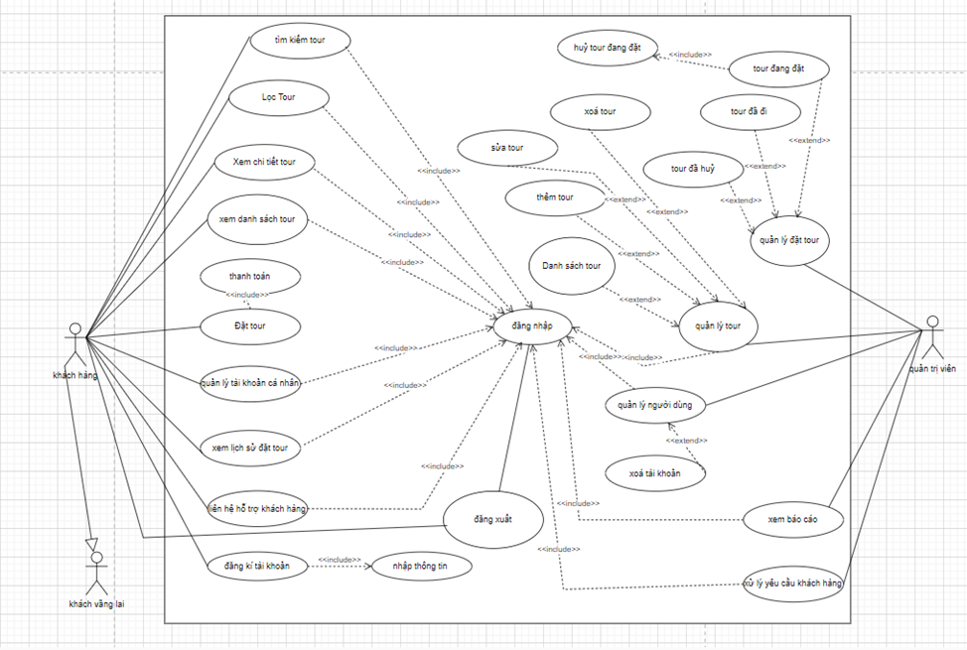
Biểu đồ usecase tổng quan

Slide 5

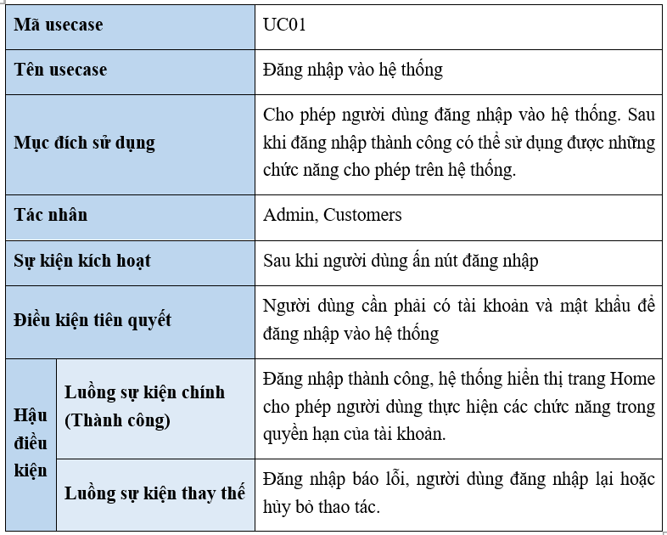
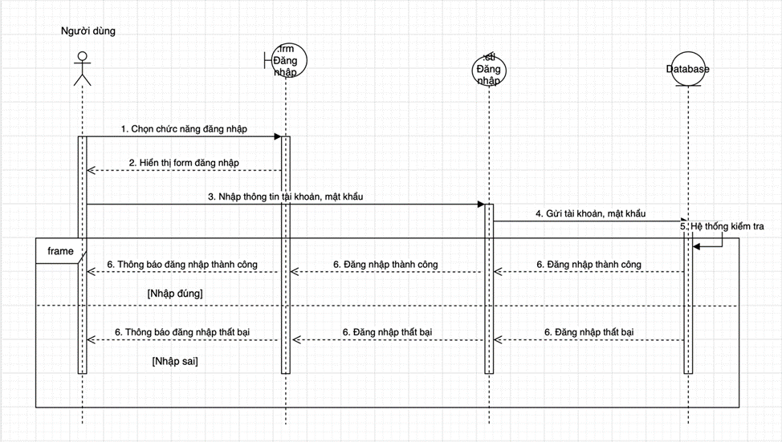
Đăng nhập

Slide 6
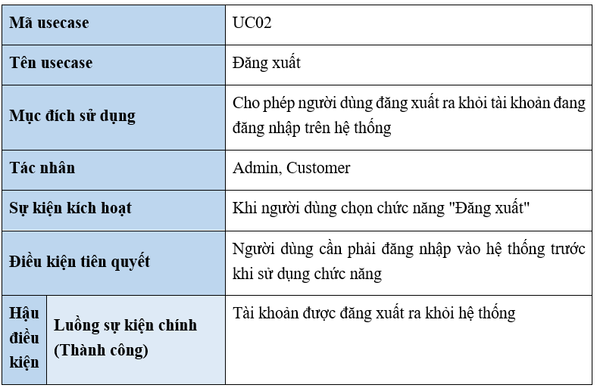
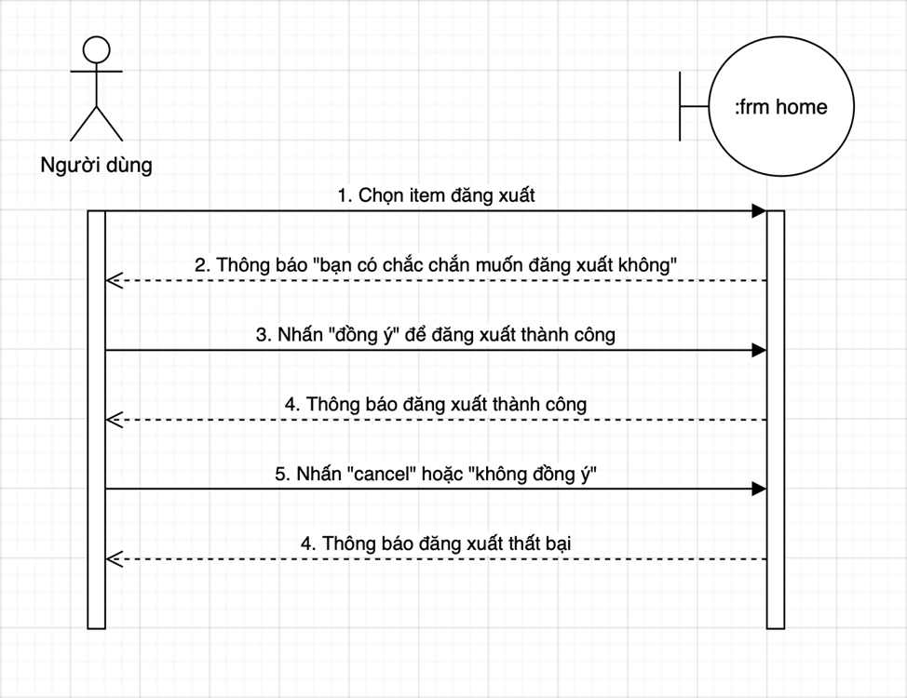

Đăng xuất

Slide 7
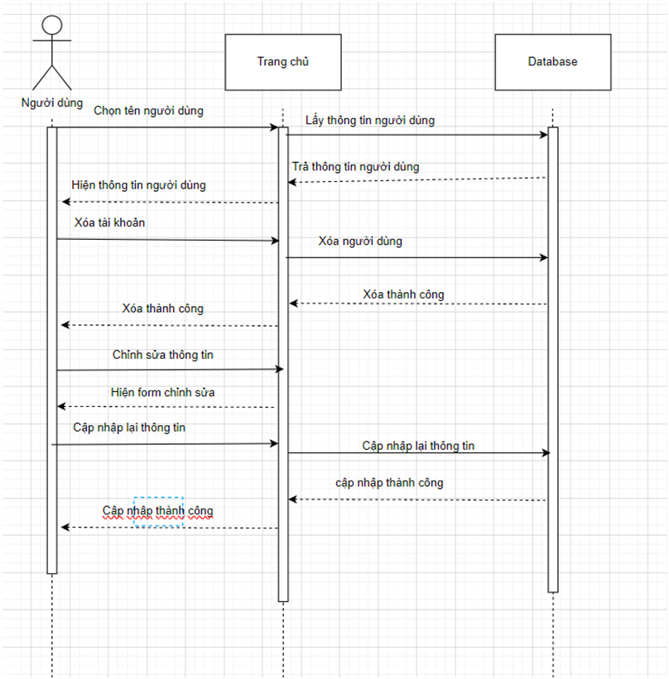
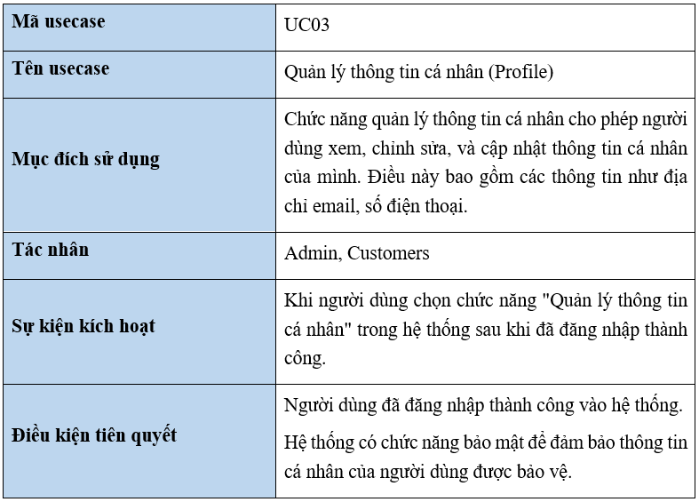

Quản lý thông tin cá nhân

Slide 8
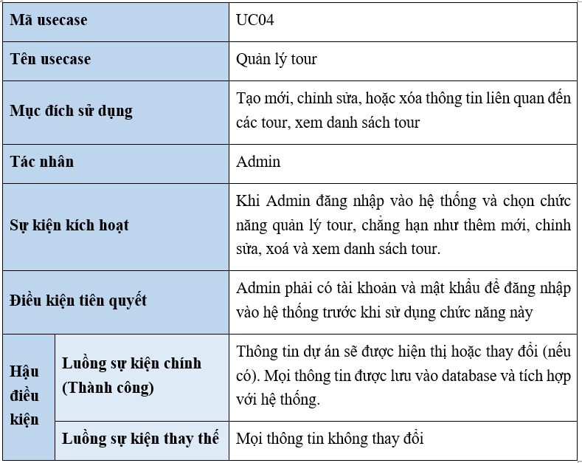
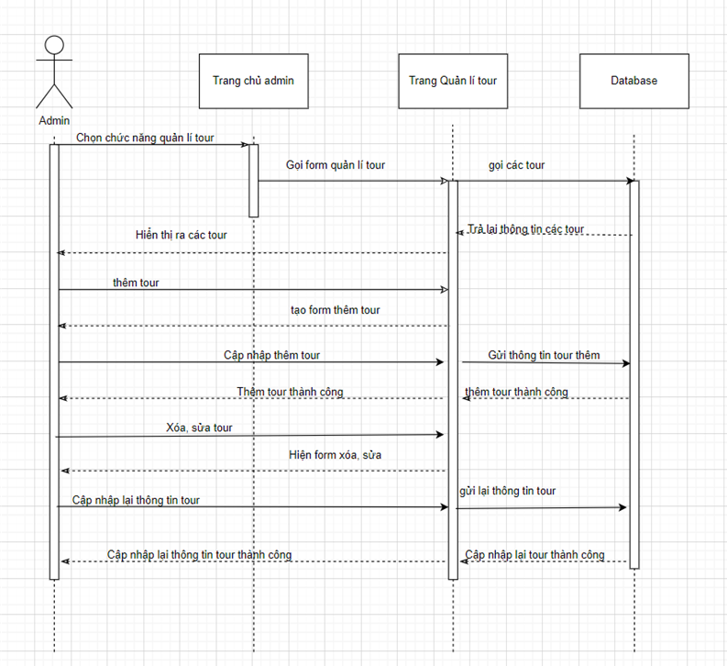

Quản lý tour

Slide 9
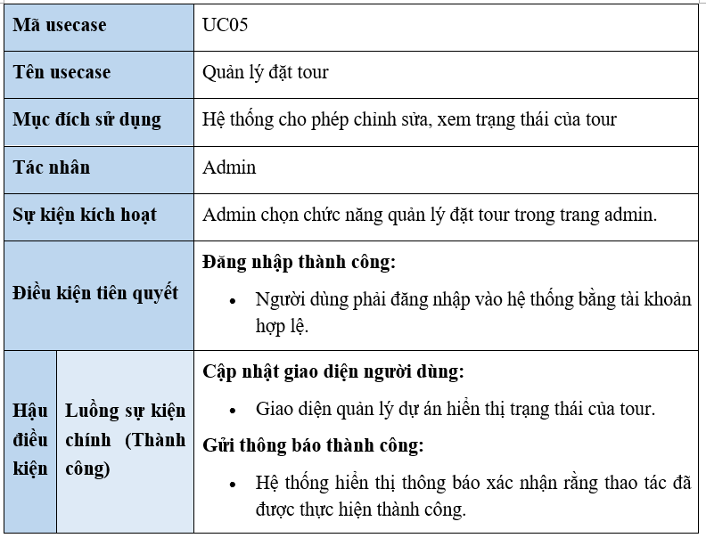

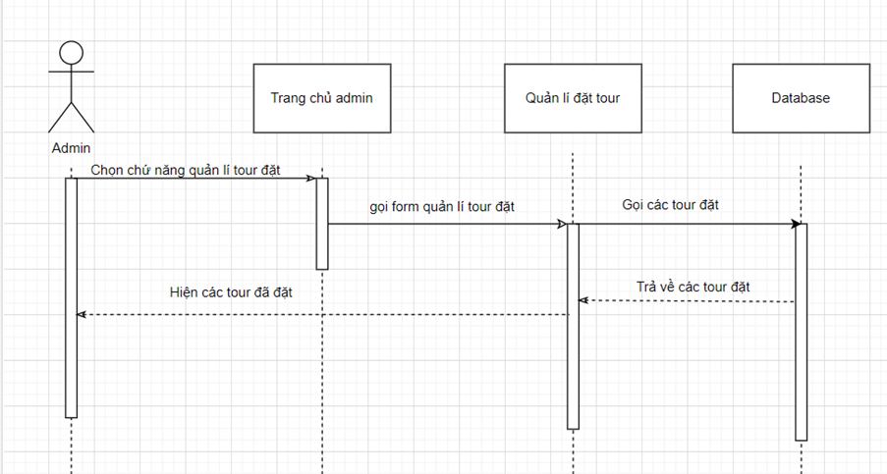
Quản lý đặt tour

Slide 10
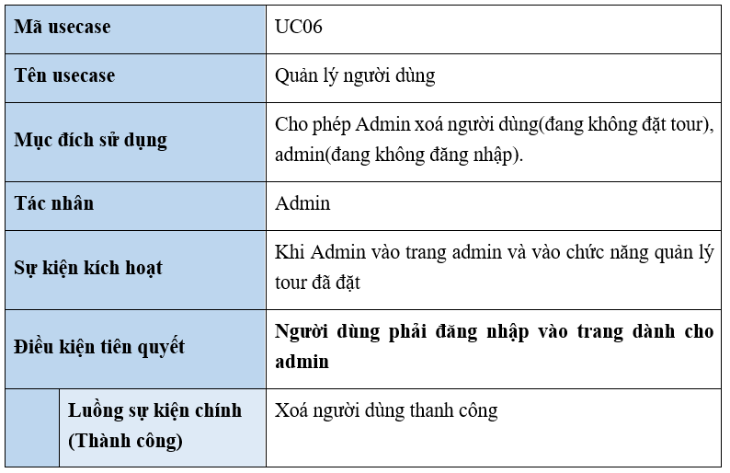
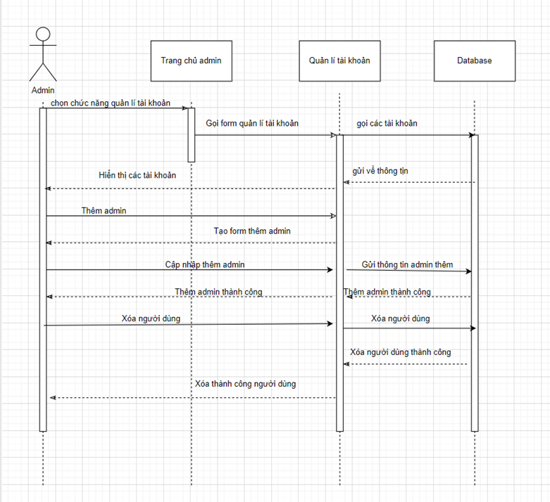
Quản lý người dùng

Slide 11
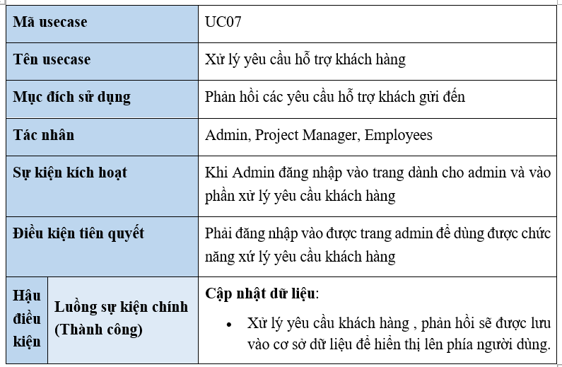

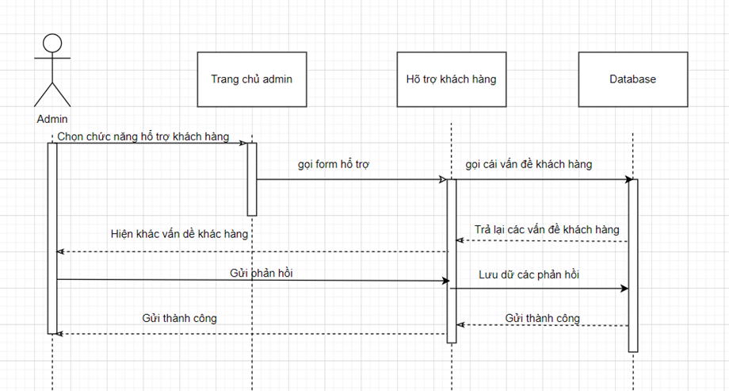
Xử lý yêu cầu khách hàng

Slide 12

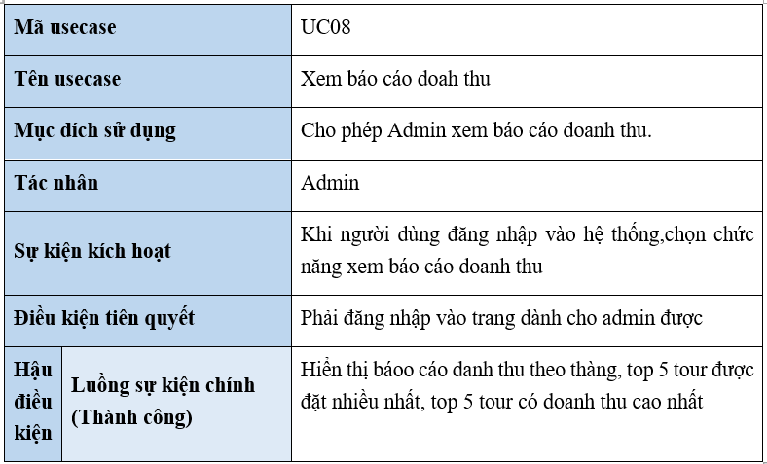
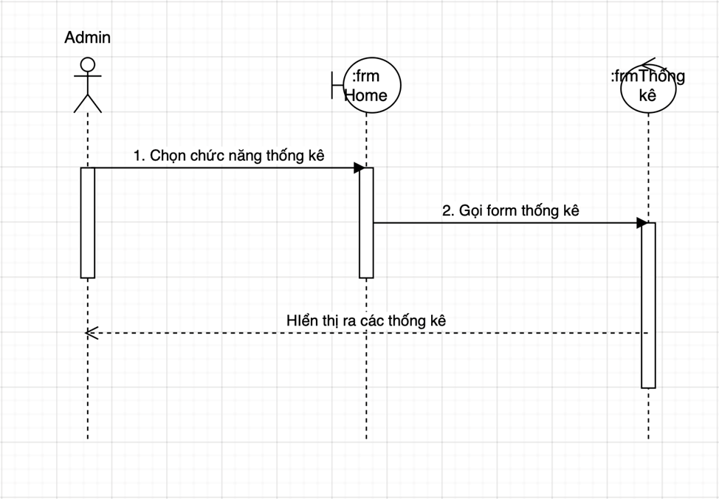
Xem báo cáo doanh thu

Slide 13

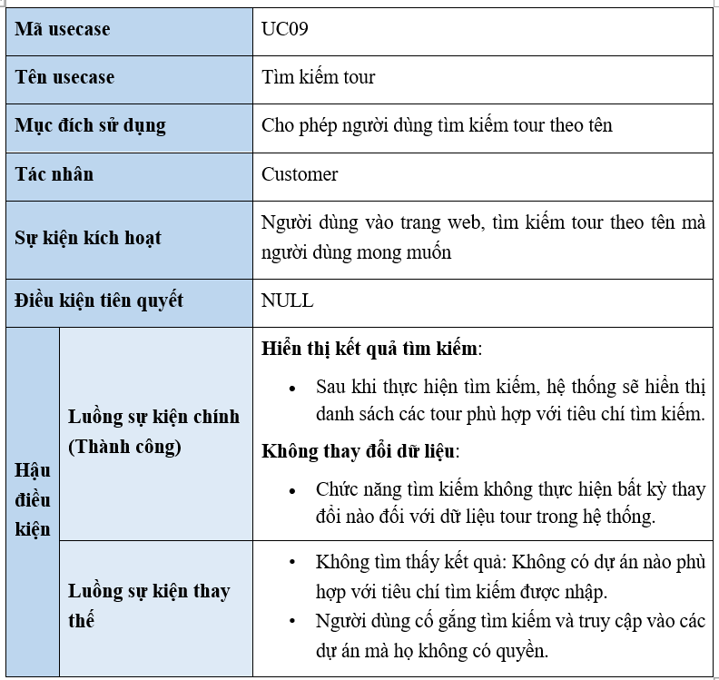
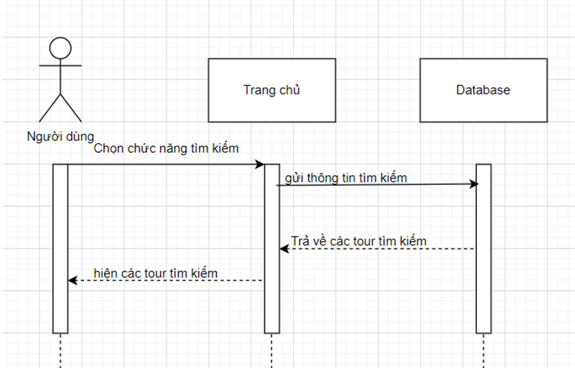
Tìm kiếm tour

Slide 14
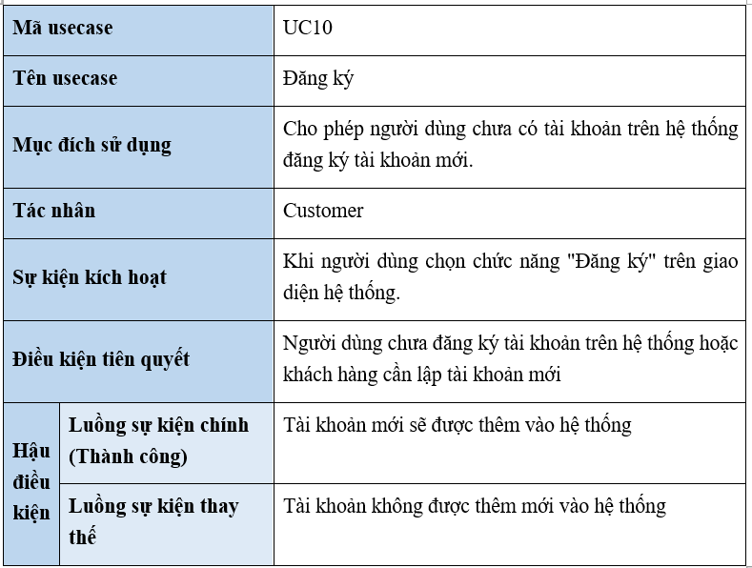
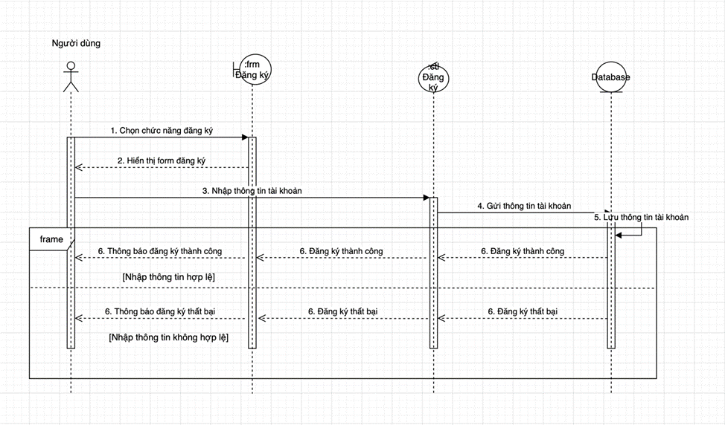
Đăng ký

Slide 15

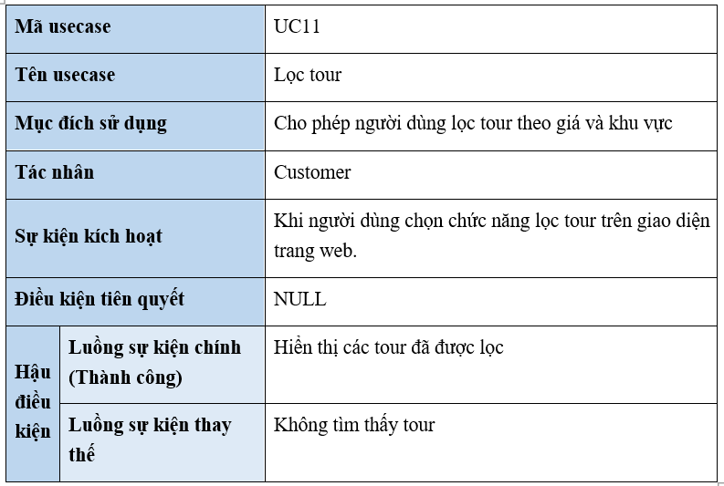
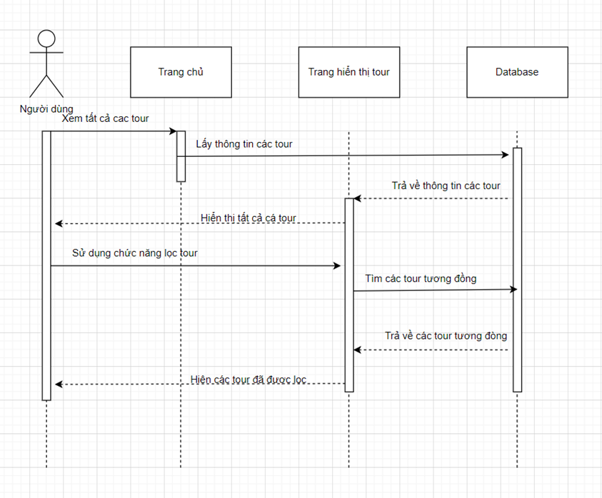
Lọc tour

Slide 16
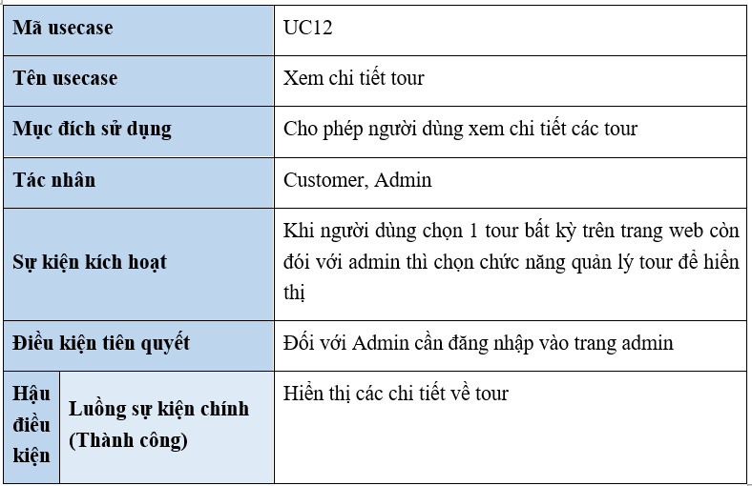

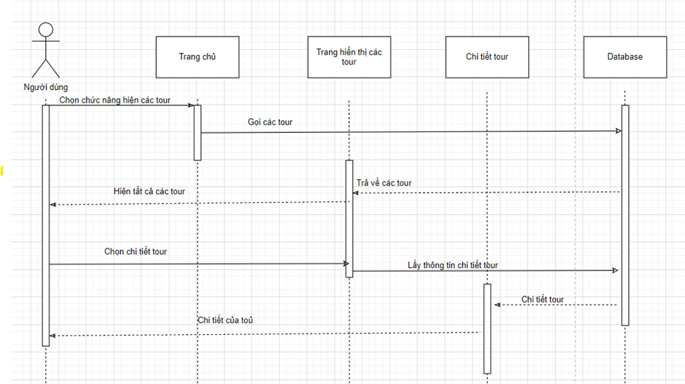
Xem chi tiết tour

Slide 17
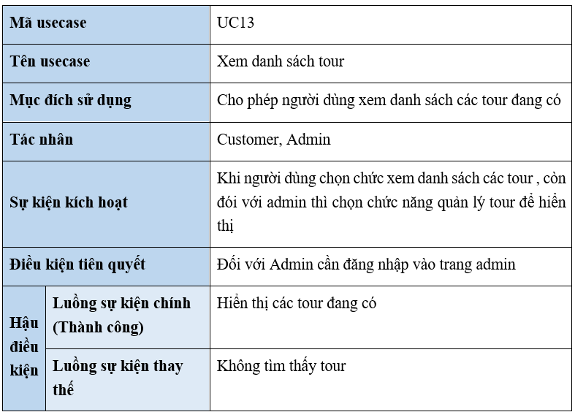
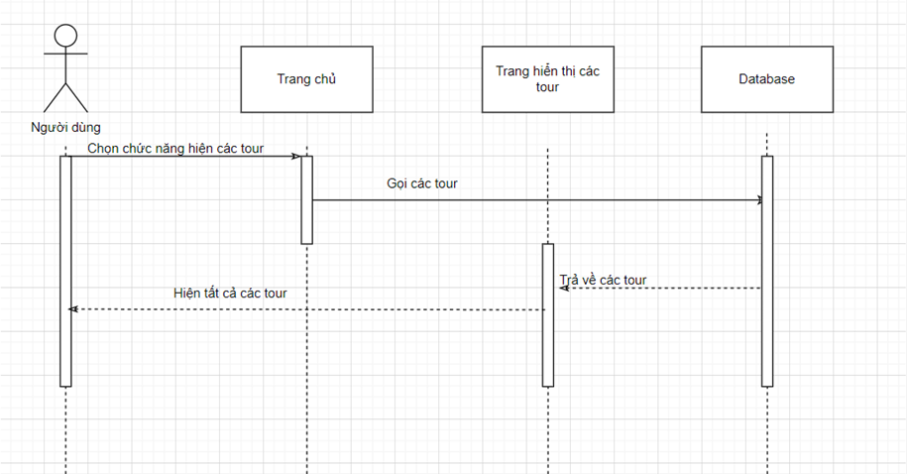

Xem danh sách tour

Slide 18
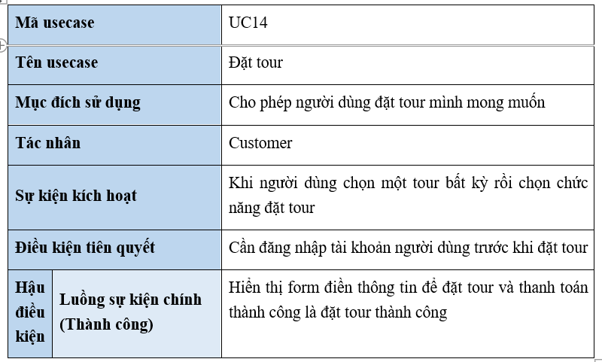

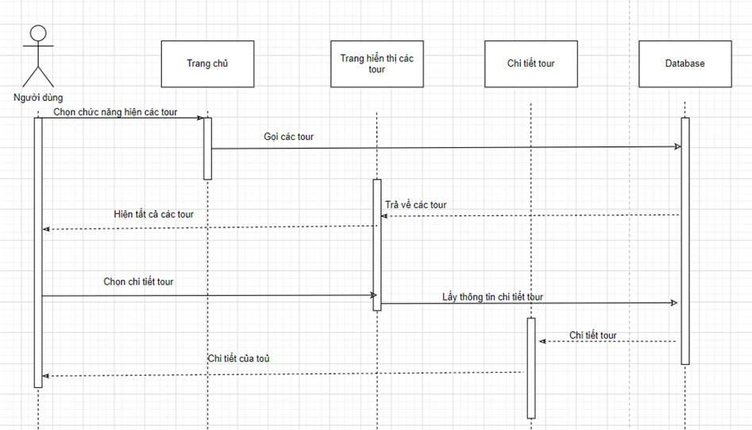
Đặt tour

Slide 19
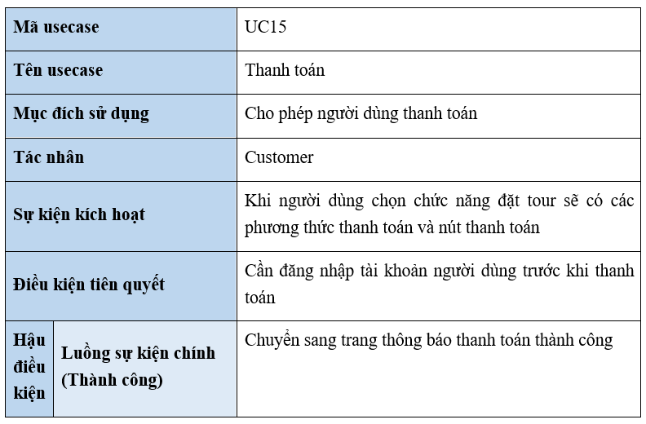
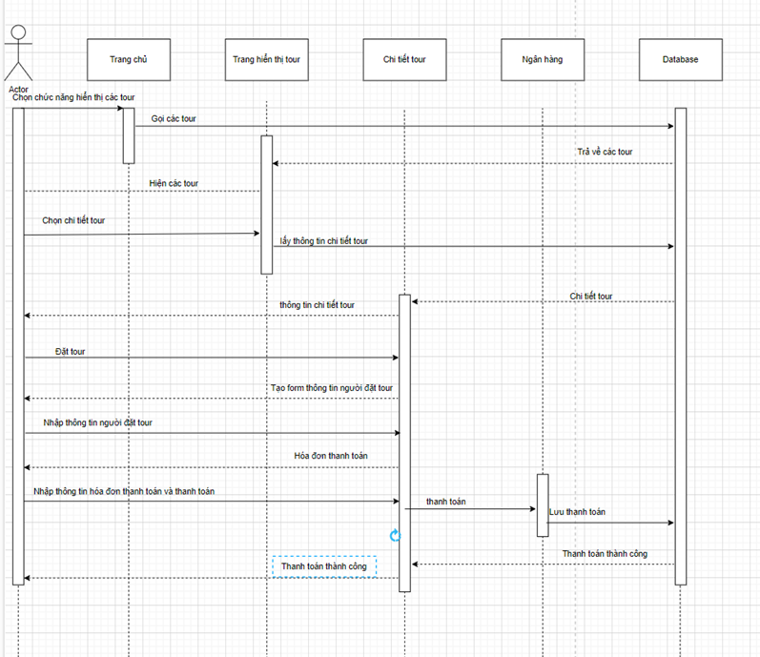
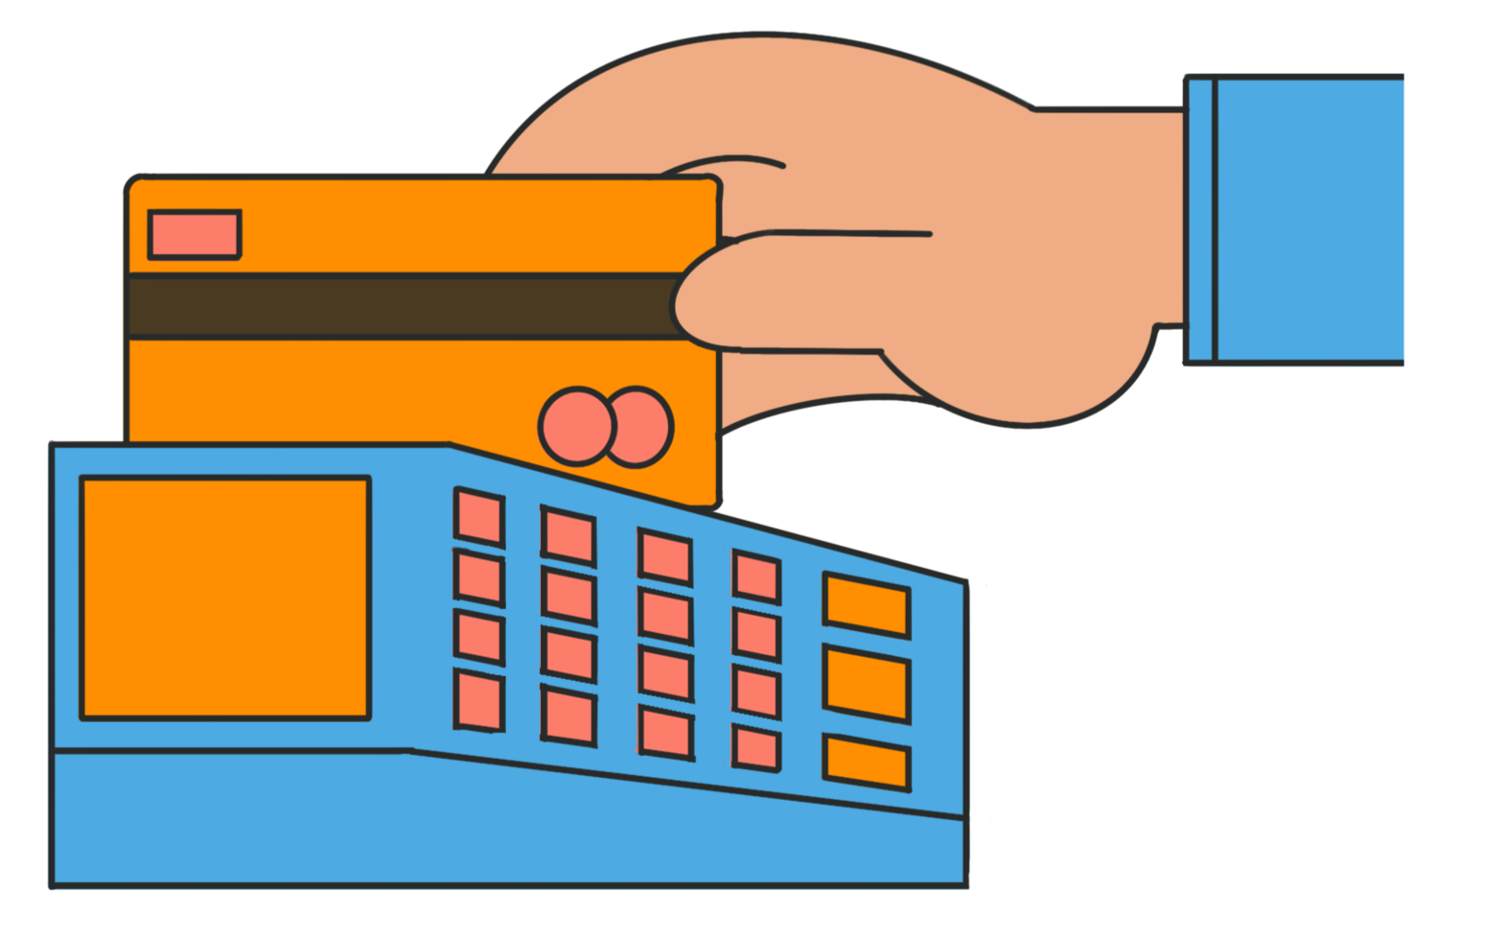
Thanh toán

Slide 20

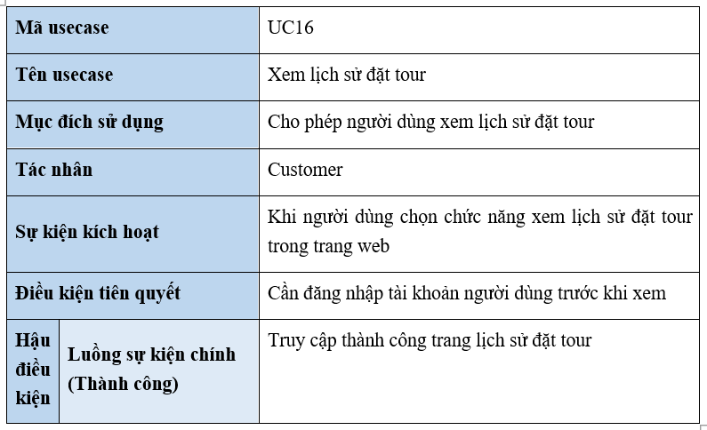
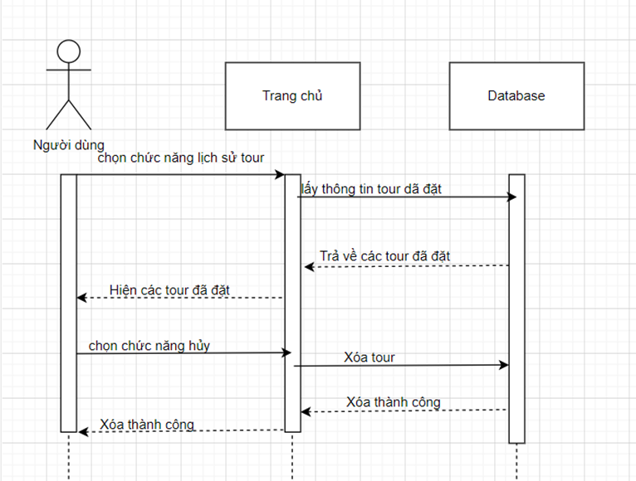
Xem lịch sử đặt tour

Slide 21

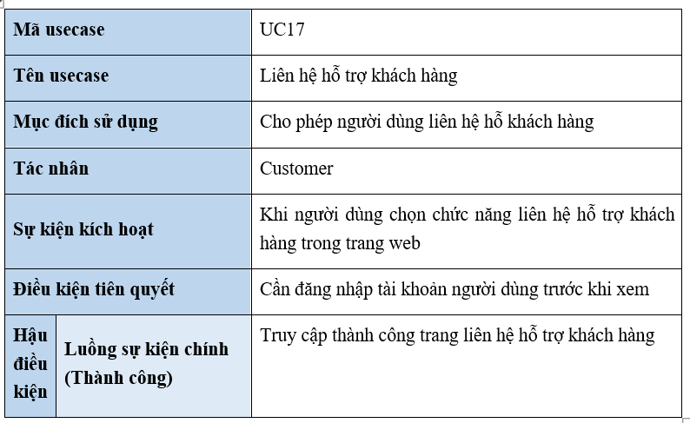
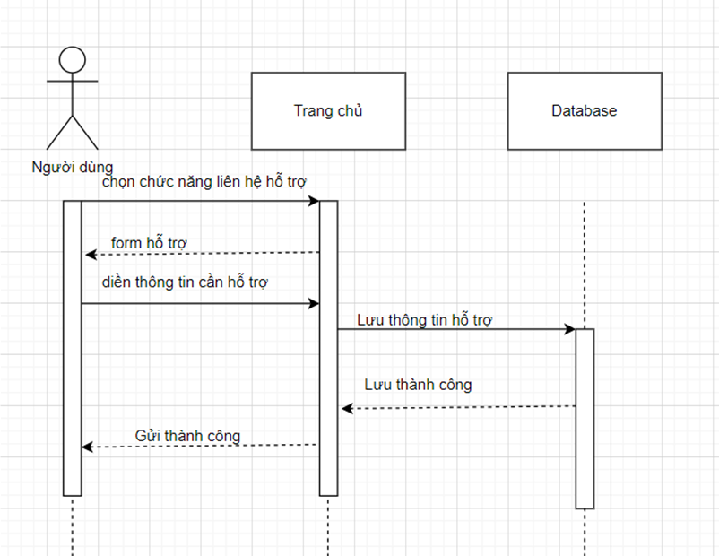
Liên hệ hỗ trợ khách hàng

Slide 22
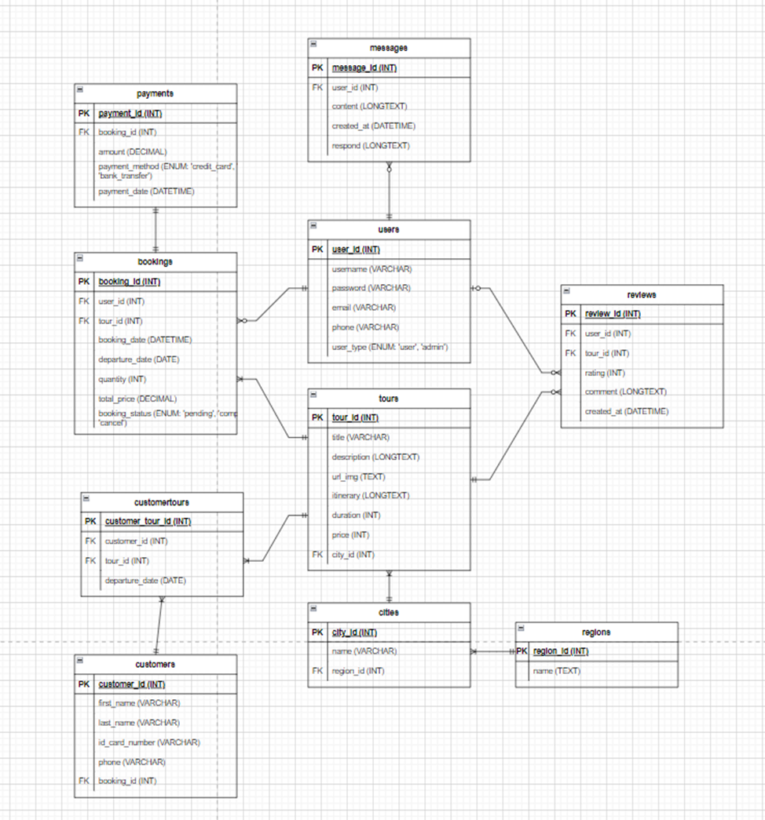
Biểu đồ lớp chi tiết

Slide 23

3. Demo chương trình

Slide 24


